Slide 1

Smart Warehouse
Giulia Trespiolli
Vincenzo Del Grosso
Francesco Borderi
Aurora Rosciano
Progetto J24 Programmazione ad Oggetti e Ingegneria del Software
JAVA
Università degli studi di Pavia
A.A. 2023/2024

Slide 2
Introduzione

Slide 3
Introduzione
Smart Warehouse è un software di gestione adatto alle esigenze di warehousing aziendale.
Servizi:
Monitoraggio dell’inventario e riordino degli articoli in esaurimento
Gestione degli ordini dei clienti
Procedure di rimborso semplificate
Acquisti diretti tramite lo shop
Progetto J24 università degli studi di pavia

Slide 4
Unified Process
Abbiamo scelto UP perché:
Permette un approccio iterativo e incrementale
Permette di gestire in modo flessibile cambiamenti nei requisiti
Si basa su casi d’uso e fattori di rischio
Fa ampio uso di di UML (Unified Modeling Language)
Progetto J24 università degli studi di pavia

Slide 5
Fasi di UP
Ideazione
1
Elaborazione
2
Costruzione
3
Transizione
4

Slide 6
Flussi di Progetto
R
A
P
I
T
Requisiti
Analisi
Progetto
Implementazione
Test
Progetto J24 università degli studi di pavia

Slide 7
Requisiti
Più tipi di utilizzatori del software: Operatori e Clienti
Visualizzazione dell’inventario
Aggiunta di articoli all’inventario
Aggiornamenti della quantità su acquisti e rifornimenti
Creazione di ordini
Operazioni di reso e rimborsi
Operazioni di pagamento
Strategie di acquisto
Creazione dei pacchi in uscita dal magazzino, semplici veloci e tracciabili
I requisiti sono definiti con dettaglio nella documentazione del progetto.
Progetto J24 università degli studi di pavia

Slide 8


Casi d’uso (divisione interna)
Gestione Shop
Gestione del Rifornimento
frazz02
giul02
Gestione del servizio restituzione
Gestione Picking
cienzman
rosci01
Progetto J24 università degli studi di pavia

Slide 9
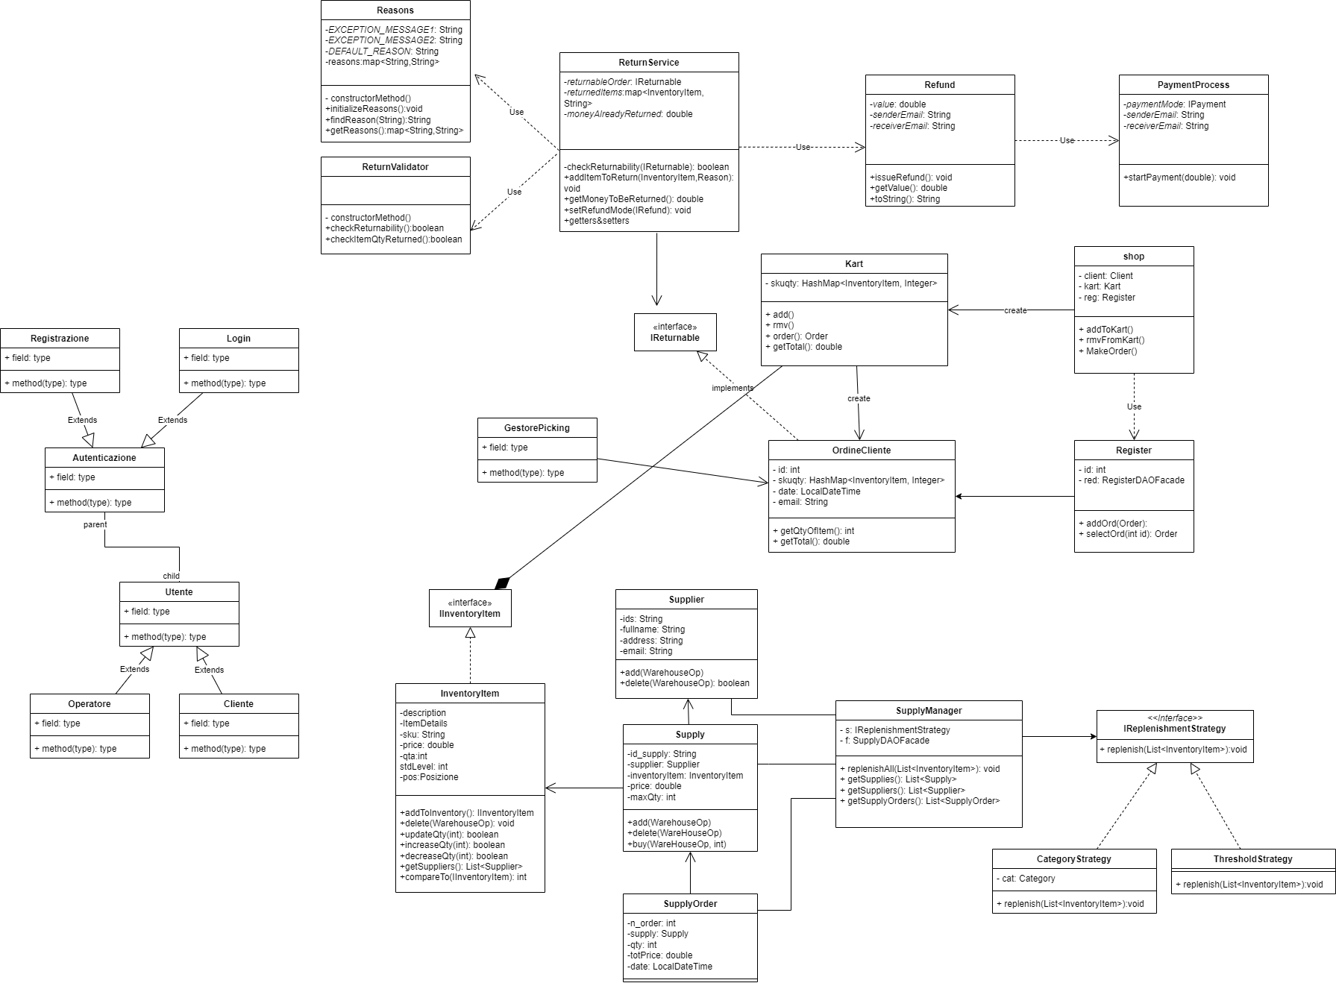
Diagramma delle Classi2.0
Progetto J24 università degli studi di pavia

Slide 10
Progettazione Architetturale

Slide 11
Architettura MVC
Abbiamo scelto MVC (Model View Controller) perchè la separazione tra i dati, la loro rappresentazione e la gestione degli eventi minimizza l’accoppiamento facilitando la gestione e la riusabilità del codice.
Risultato: codice organizzato, riutilizzabile, testabile e facilmente modificabile.
Progetto J24 università degli studi di pavia

Slide 12
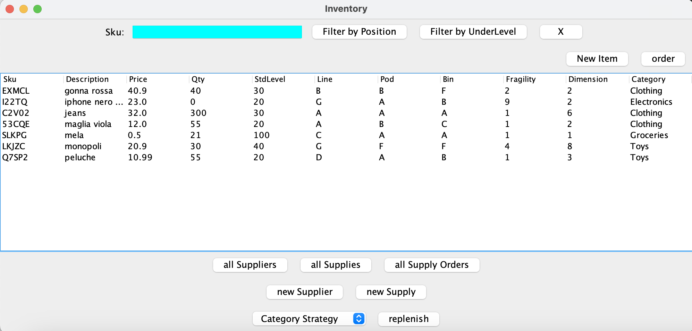
Inventario
Elenco di tutti gli articoli
Informazioni dettagliate per ciascun articolo
Ricerca rapida
Tracciamento delle posizioni
Visualizzazione delle quantità attualmente disponibili
Ordinamento

Slide 13
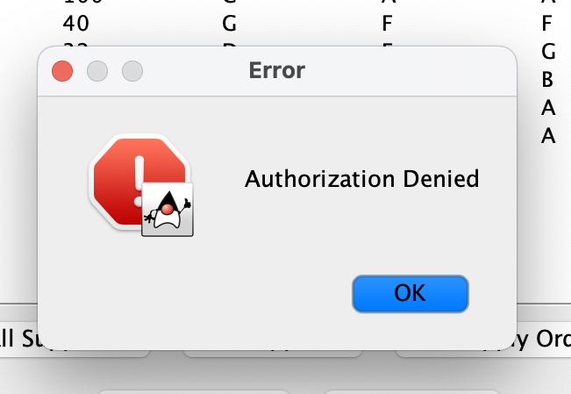
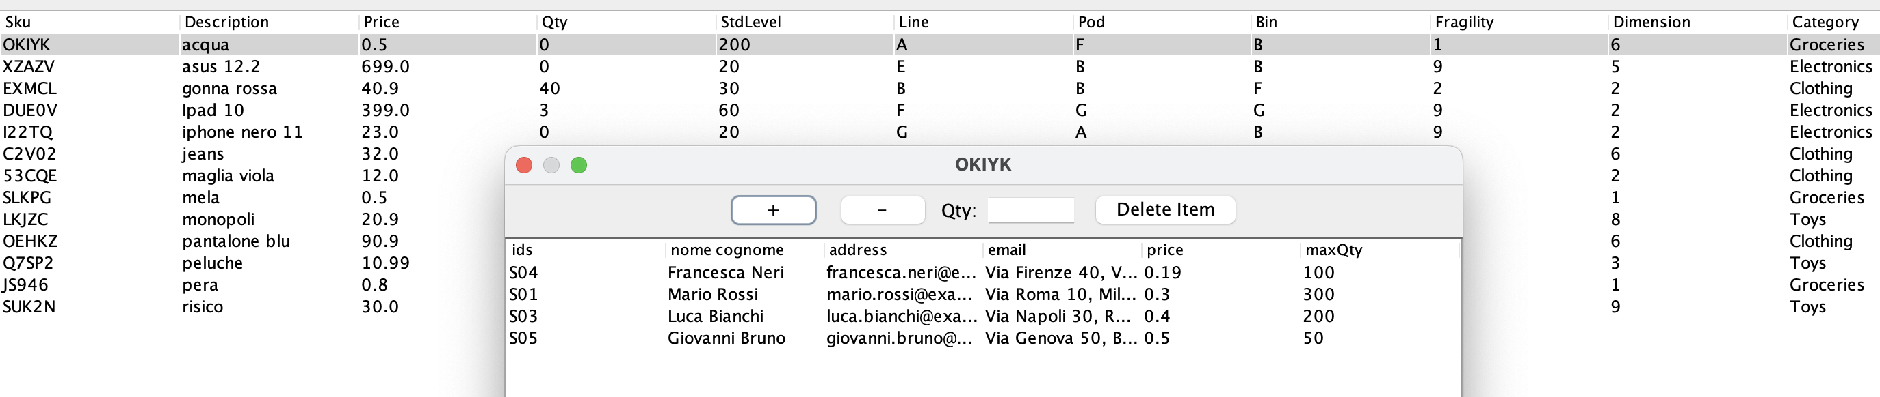
Rifornimento
Controllo dell’autorizzazione (SupplyOperator)
Monitoraggio di fornitori e forniture
Possibilità di visualizzare i fornitori associati a ciascun articolo in ordine di prezzo

Slide 14
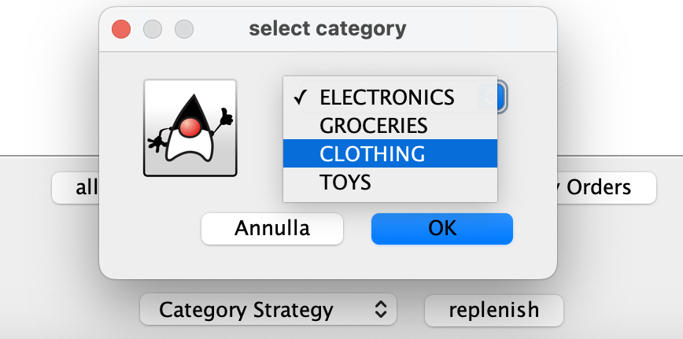
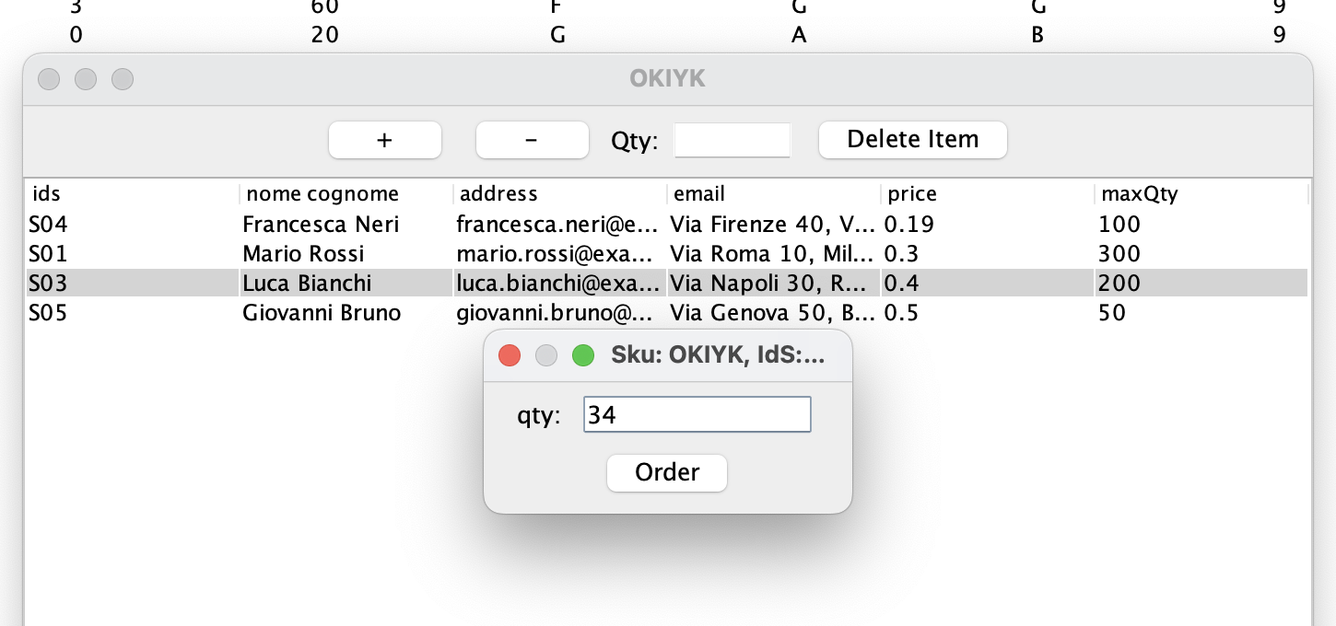
Rifornimento
Gestione efficiente delle forniture con:
Creazione manuale di nuovi ordini
Strategie per il rifornimento

Slide 15
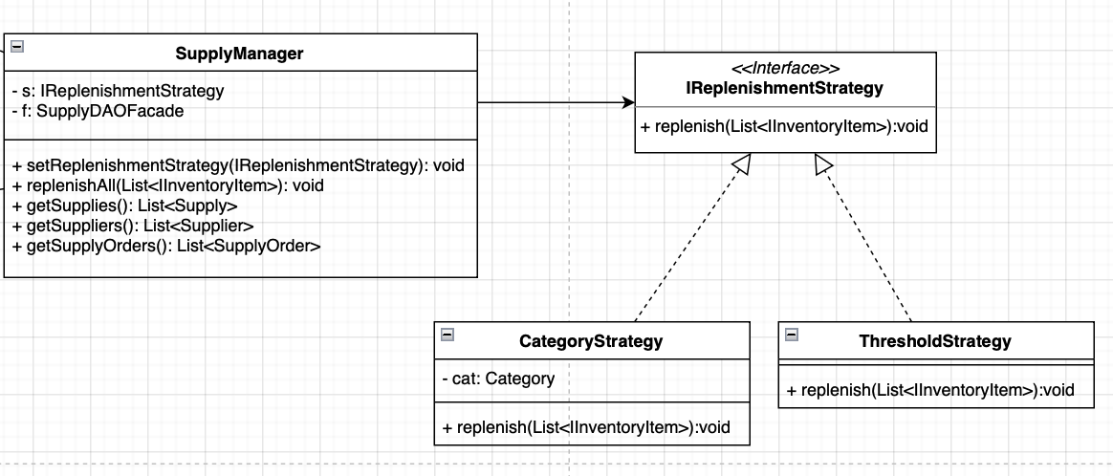
Pattern
DAO
per separare le operazioni sui dati persistenti dal resto dell’applicazione
Facade
per unire i metodi delle classi DAO in un’unica classe
oggetto di facciata
Strategy
per gestire diversi algoritmi di rifornimento sfruttando il polimorfismo (la versione del metodo invocata dipende dall’oggetto attualmente in memoria)

Slide 16
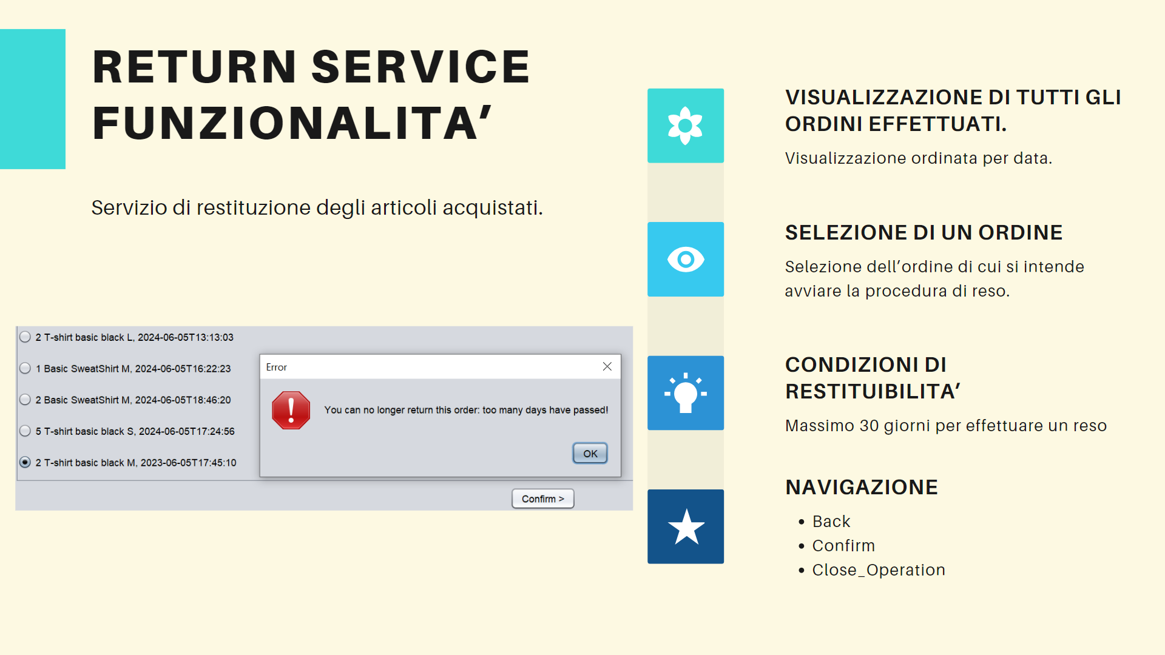

Slide 17
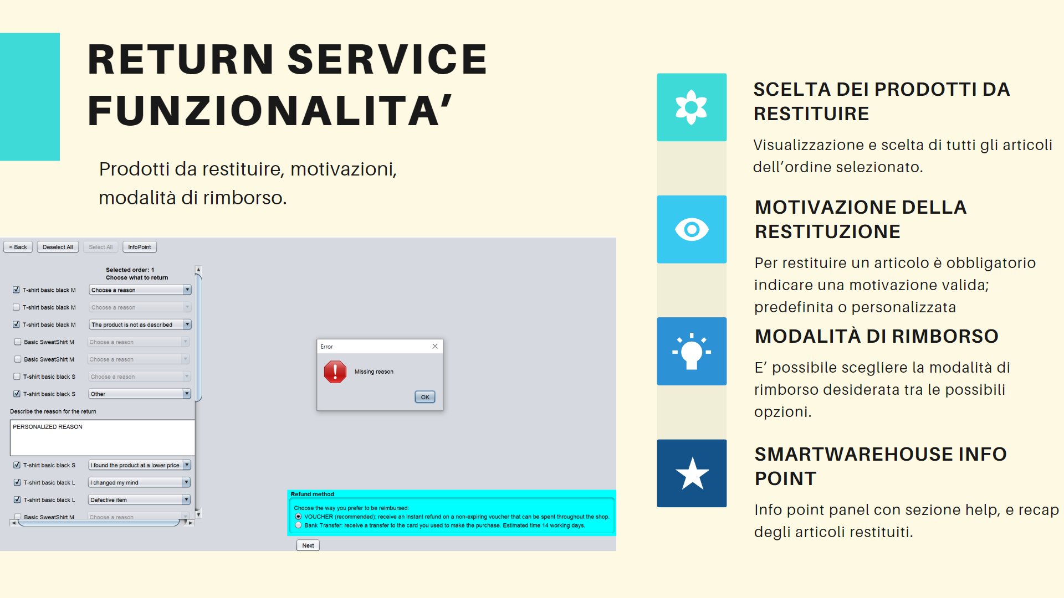

Slide 18
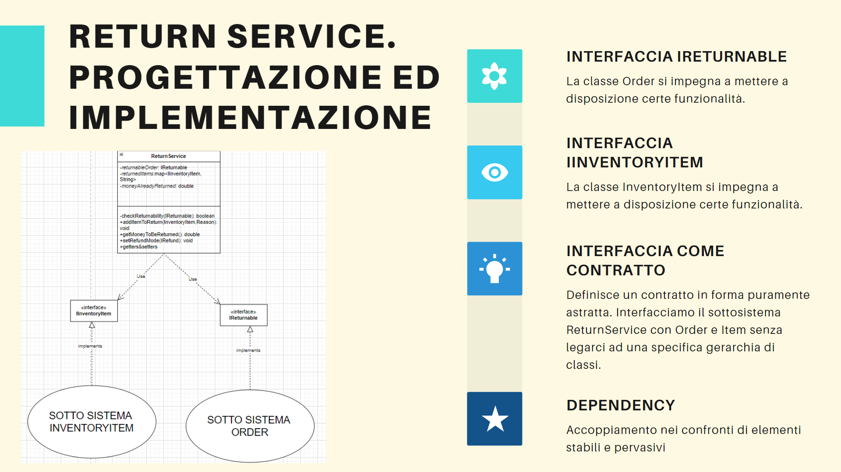

Slide 19
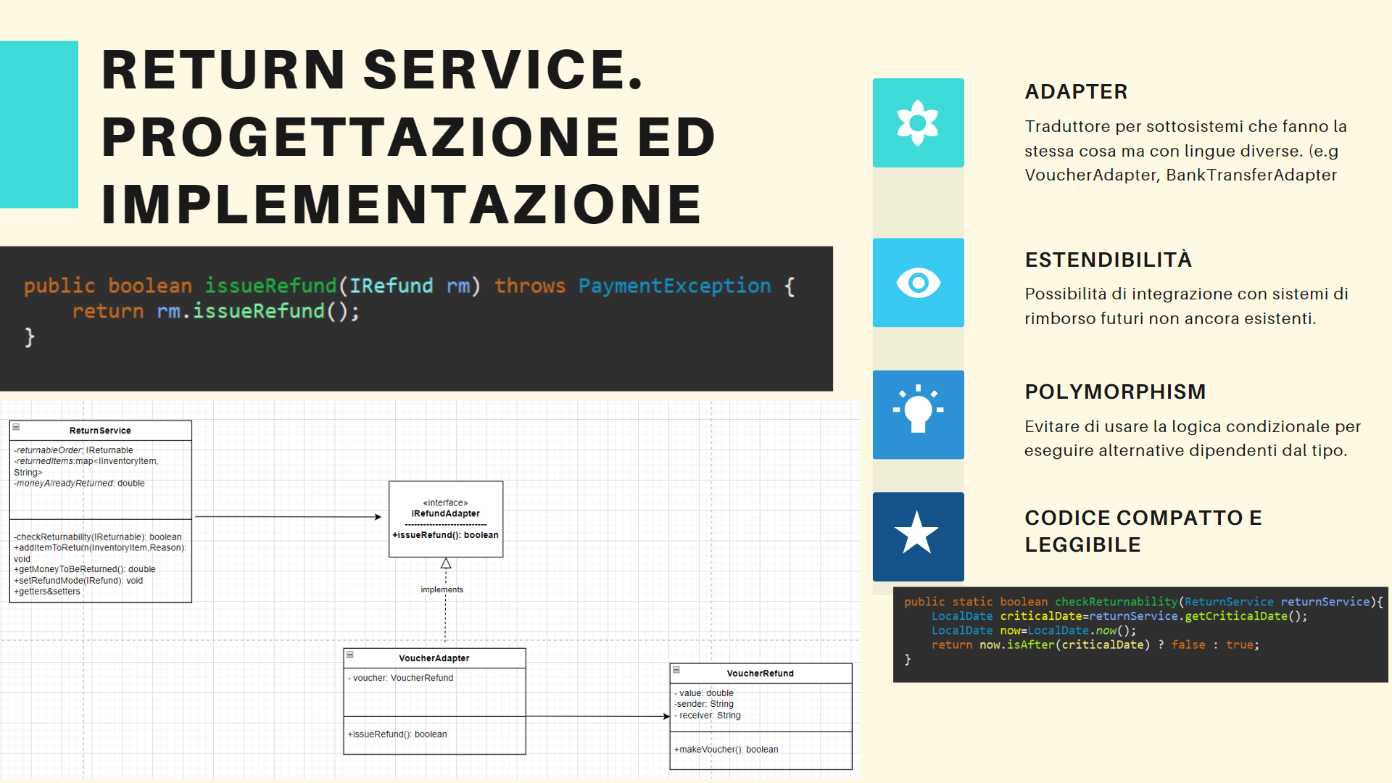

Slide 20
Grazie per l’attenzione
giul02
cienzman
frazz02
rosci01

